Slide 1
Основы программирования на С#

Slide 2
Регистрозависимость
C# является регистрозависимым языком. Это значит, в зависимости от регистра символов какое-то определенные названия может представлять разные классы, методы, переменные и т.д. Например, для вывода на консоль используется метод WriteLine - его имя начинается именно с большой буквы: "WriteLine". Если мы вместо "Console.WriteLine" напишем "Console.writeline", то программа не скомпилируется, так как данный метод обязательно должен называться "WriteLine", а не "writeline" или "WRITELINE" или как-то иначе.

Slide 3
Комментарии
/*
первая программа на C#,
которая выводит приветствие на консоль
*/
Console.WriteLine("Привет"); // Выводим строку "Привет"
Console.WriteLine("Добро пожаловать в C#"); // Выводим строку "Добро пожаловать в C#"

Slide 4
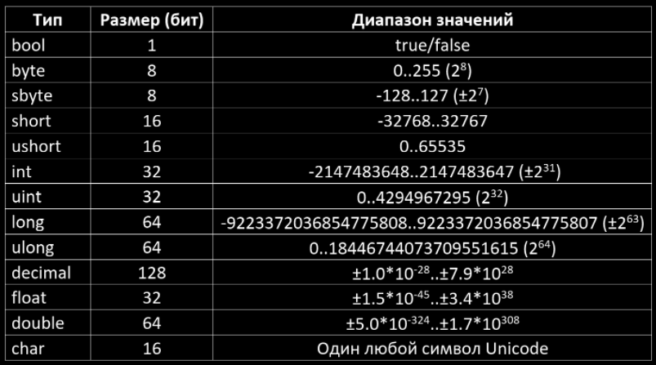
Переменные

Slide 5
Константы
Отличительной особенностью переменных является то, что мы можем изменить их значение в процессе работы программы. Но, кроме того, в C# есть константы. Константа должна быть обязательно инициализирована при определении, и после определения значение константы не может быть изменено
const string NAME; // ! Ошибка - константа NAME не инициализирована
Кроме того, мы ее не сможем изменим в процессе работы программы:
1 2 | const string NAME = "Tom"; // определяем константу NAME = "Bob"; // !Ошибка - у констаты нельзя изменить значение

Slide 6
Консольный вывод данных
string hello = "Привет мир";
Console.WriteLine(hello);
Console.WriteLine("Добро пожаловать в C#!");
Console.WriteLine("Пока мир...");
Console.WriteLine(24.5);

Slide 7
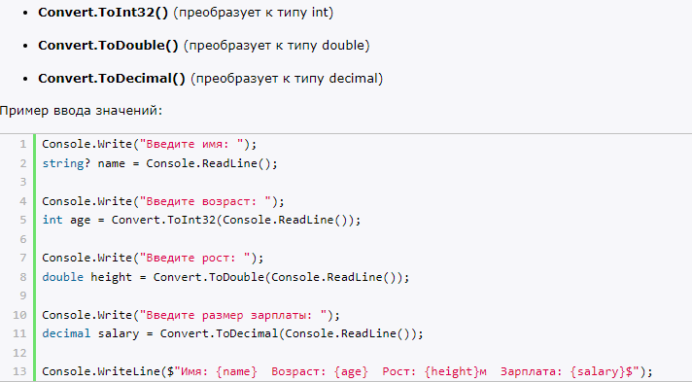
Консольный ввод данных

Slide 8
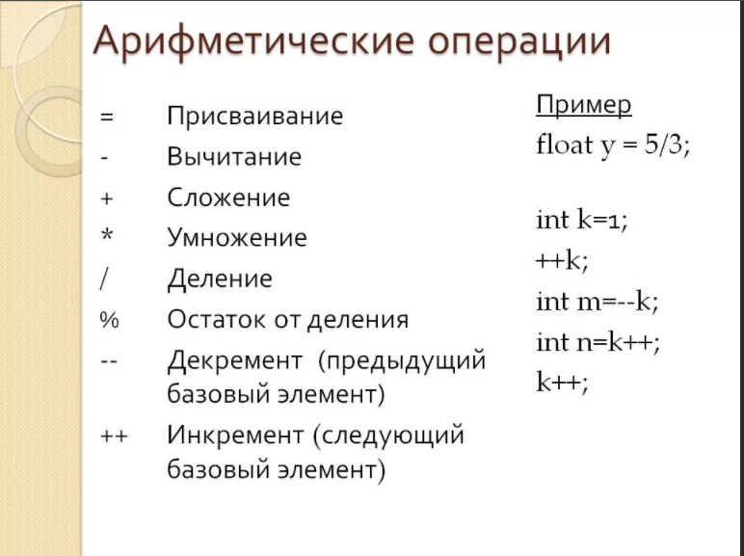
Арифметические операций

Slide 9
